Slide 1


Inferência Estatística III
Análises de Variâncias
Prof. Dr. Juliano van Melis
Parte II

Slide 2
Conteúdo
Parte 1
Análise da Variância – ANOVA
  Introdução
  Pressupostos da ANOVA
  Teste de Levine para homogeneidade da variância
  Estatística F para testar igualdade de várias médias
  Interpretação do Quadro ANOVA
    Outputs R, SPSS e SAS
  ANOVA de um fator com o MS Excel® e R
  ANOVA com dois fatores com MS Excel® e R
  ANOVA com medidas repetidas
  Teste de Kruskall-Wallis

Slide 3
Conteúdo
Parte 2
Correlação Linear Simples
  Coeficiente Correlação Linear de Pearson
  Significância da correlação linear
  Medida de associação paramétrica
  Teste t student para análise da significância CLP
  Aplicações e análises com MS Excel® e R
Medida de associação não-paramétrica
  Teste de Spearman
Correlação Bisserial
Avaliação

Slide 4
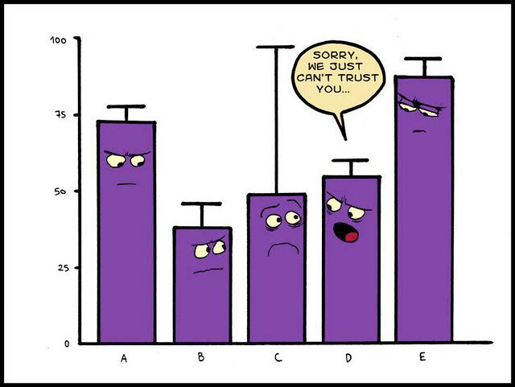
RELEMBRANDO ANOVA
Análises de Variâncias

Slide 5
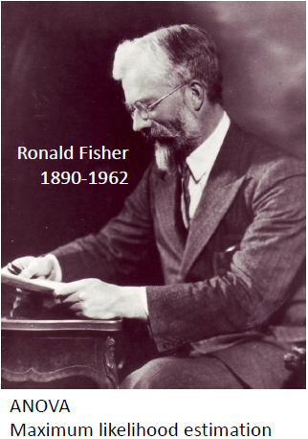
Introdução
& Pressupostos
Homocedasticidade & Médias
ANOVA de um fator
ANOVA com dois fatores
ANOVA medidas repetidas
Definição: “Técnica estatística usada para determinar se as amostras de dois ou mais grupos surgem de populações com médias iguais. A análise de variância é empregada para uma medida dependente”
Variável Dependente (métrica) ~ Variável Independente (categórica)

Slide 6
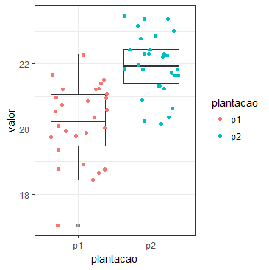
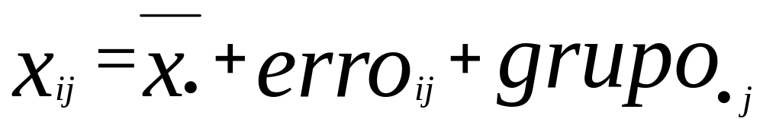
Introdução
& Pressupostos
Homocedasticidade & Médias
ANOVA de um fator
ANOVA com dois fatores
ANOVA medidas repetidas
erro
“DENTRO”
do grupo j
erro
“ENTRE”
os grupos

Slide 7

Introdução
& Pressupostos
Homocedasticidade & Médias
ANOVA de um fator
ANOVA com dois fatores
ANOVA medidas repetidas
erro
“ENTRE”
os grupos
erro
“DENTRO”
do grupo j

Slide 8


Introdução
& Pressupostos
Homocedasticidade & Médias
ANOVA de um fator
ANOVA com dois fatores
ANOVA medidas repetidas
Soma dos Desvios Quadrados ENTRE os grupos
“Sum of Squares BETWEEN”
Soma dos Desvios Quadrados DENTRO dos grupos
“Sum of Squares WITHIN”

Slide 9

Introdução
& Pressupostos
Homocedasticidade & Médias
ANOVA de um fator
ANOVA com dois fatores
ANOVA medidas repetidas
É possível normalizar a soma dos quadrados, calculando a média dos desvios quadrados
Mean Squares Within & Between
N: número total
k: número de grupos

Slide 10
Introdução
& Pressupostos
Homocedasticidade & Médias
ANOVA de um fator
ANOVA com dois fatores
ANOVA medidas repetidas
Pressupostos
Resíduos (erros) devem seguir uma distribuição normal: erro_{ij} ~ N(0, σ²)
Homogeneidade das variâncias: As contribuições das variâncias dos grupos devem ser equivalentes para a variância total.
Amostras independentes: a observação de uma variável não pode influenciar outra observação. Atenção para medidas repetidas!

Slide 11

Introdução
& Pressupostos
Homocedasticidade & Médias
ANOVA de um fator
ANOVA com dois fatores
ANOVA medidas repetidas
Se o valor de F = 1
  Médias dos Quadrados ENTRE os grupos é semelhante às Médias dos Quadrados DENTRO dos grupos.
Se o valor de F < 1
  Médias dos Quadrados ENTRE os grupos é menor que as Médias dos Quadrados DENTRO dos grupos.
  Nesses dois casos, as variâncias dentro dos grupos é tão grande que sobressaem a qualquer sinal que os grupos tenham.
Se o valor de F > 1
  Médias dos Quadrados ENTRE os grupos é maior que as Médias dos Quadrados DENTRO dos grupos.
  Nesse caso, os grupos parecem ter papel importante para a variação dos valores.

Slide 12
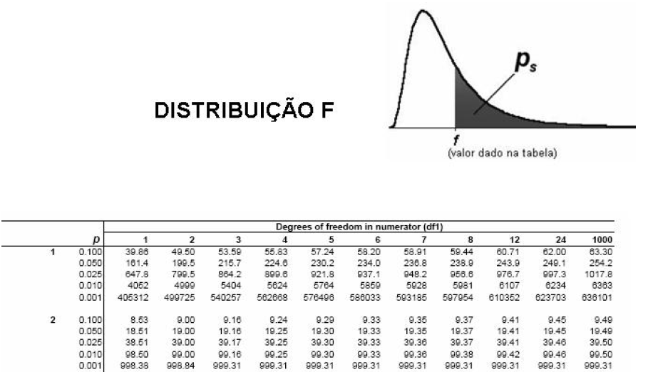
Introdução
& Pressupostos
Homocedasticidade & Médias
ANOVA de um fator
ANOVA com dois fatores
ANOVA medidas repetidas

Slide 13

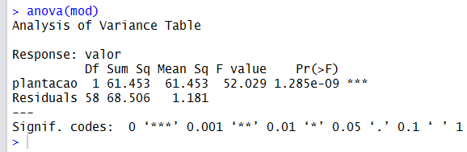
Introdução
& Pressupostos
Homocedasticidade & Médias
ANOVA de um fator
ANOVA com dois fatores
ANOVA medidas repetidas
EXEMPLO

Slide 14
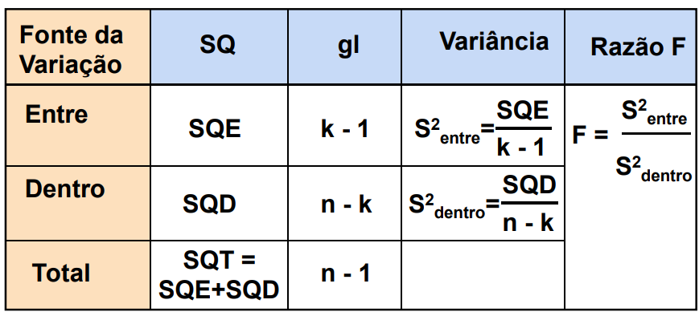
Introdução
& Pressupostos
Homocedasticidade & Médias
ANOVA de um fator
ANOVA com dois fatores
ANOVA medidas repetidas
TABELA ANOVA 1-FATOR

Slide 15
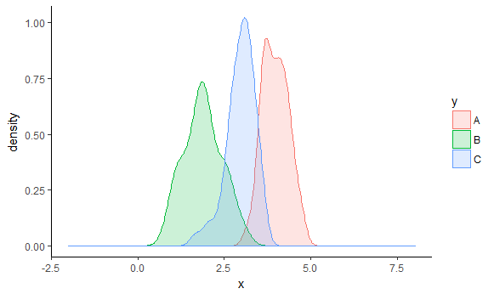
Introdução
& Pressupostos
Homocedasticidade & Médias
ANOVA de um fator
ANOVA com dois fatores
ANOVA medidas repetidas
SQM_{intergrupos}
F =
ANOVA
SQM_{intragrupos}
VI
Variável métrica Y

Slide 16
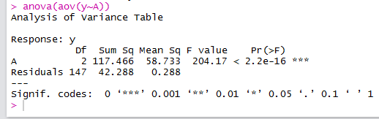
Introdução
& Pressupostos
Homocedasticidade & Médias
ANOVA de um fator
ANOVA com dois fatores
ANOVA medidas repetidas
H₀: Médias dos grupos são iguais
Variável métrica Y
VI
E depois?
→ Fazer Tukey HSD (ou outro teste post hoc)

Slide 17
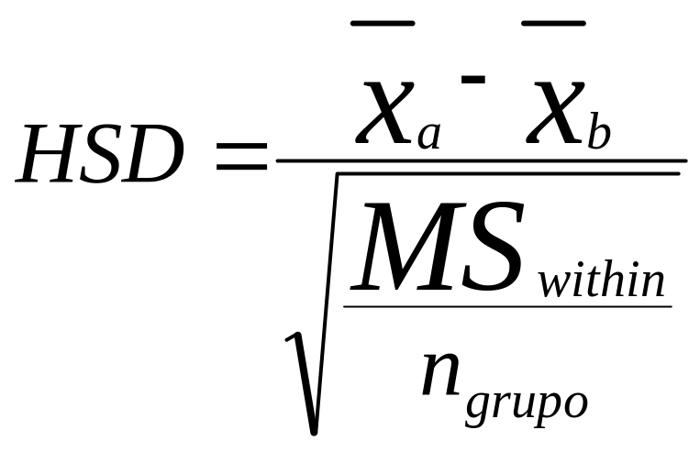
Introdução
& Pressupostos
Homocedasticidade & Médias
ANOVA de um fator
ANOVA com dois fatores
ANOVA medidas repetidas
Teste Tukey HSD (Honest Significant Difference)
→ É realizado APÓS ANOVA

Slide 18
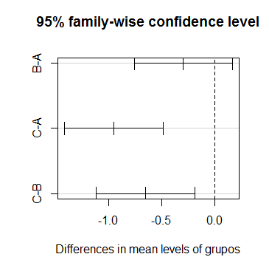
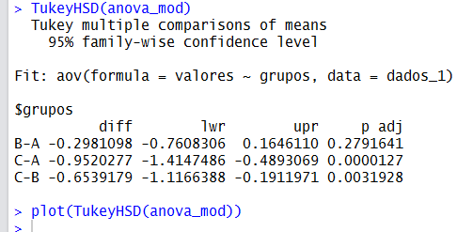
Introdução
& Pressupostos
Homocedasticidade & Médias
ANOVA de um fator
ANOVA com dois fatores
ANOVA medidas repetidas
As diferenças são significativas quando os “intervalos” não estão encostados no eixo 0.

Slide 19
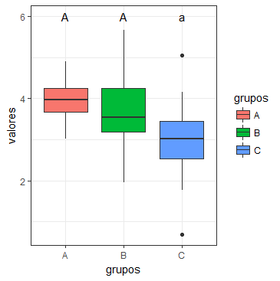
Introdução
& Pressupostos
Homocedasticidade & Médias
ANOVA de um fator
ANOVA com dois fatores
ANOVA medidas repetidas
Escolhe-se um padrão de letras diferentes (ou tamanho de letras diferentes) para “agrupar” médias semelhantes.
→ Neste caso, grupos A e B são semelhantes, enquanto que o grupo C é diferente dos grupos A e B

Slide 20
Introdução
& Pressupostos
Homocedasticidade & Médias
ANOVA de um fator
ANOVA com dois fatores
ANOVA medidas repetidas
ETAPAS NECESSÁRIAS PARA EFETUAR UMA ANOVA
1. Verifique se os dados contínuos seguem uma distribuição normal
shapiro.test(y)
2. Verifique o pressuposto de homocedasticidade
var.test(y ~ x)
bartlett.test(y ~ x)
levene.test(y ~ x)
3. Variáveis são independentes?
+ Número amostral semelhante
+ Amostragem suficiente

Slide 21
Introdução
& Pressupostos
Homocedasticidade & Médias
ANOVA de um fator
ANOVA com dois fatores
ANOVA medidas repetidas
TESTAR VALIDADE DA ANOVA
1. ANOVA significativa, execute um teste post hoc
TukeyHSD(aov(y ~ x))
2. Cheque as homogeneidade das variâncias
plot(aov(y ~ x), which=1)
3. Distribuição Normal dos resíduos
plot(aov(y ~ x), which=2)
→ Considere Teste Não-paramétrico: Kruskal-Wallis

Slide 22
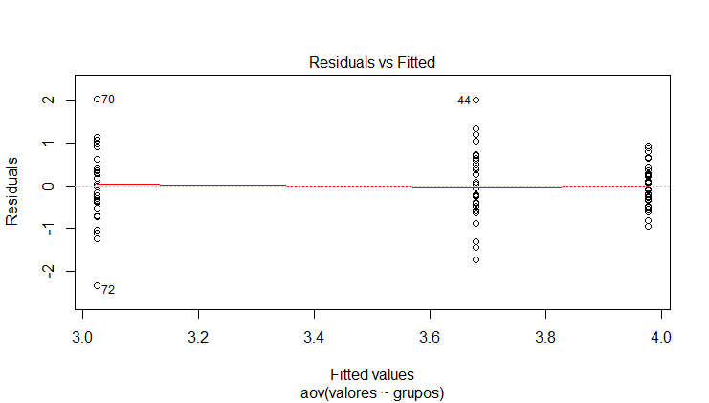
Residuals (within)
Devem apresentar valores médios próximo de 0 (Linha vermelha na horizontal, no 0)
Variâncias semelhantes e homogêneas (distribuição dos pontos no eixo y deve ser parecida)
Eixo x mostra as médias dos 3 grupos (valores ajustados – fitted)

Slide 23
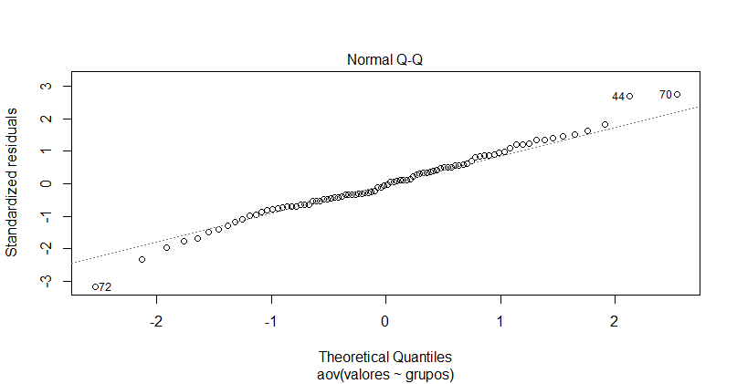
→ Resíduos com distribuição normal
→ Números destacados são possíveis outliers.

Slide 24
Introdução
& Pressupostos
Homocedasticidade & Médias
ANOVA de um fator
ANOVA com dois fatores
ANOVA medidas repetidas
→ Quando há o interesse de verificar a relação entre duas variáveis categóricas em relação a uma variável contínua
y₁ ~ x₁ + x₂
data("ToothGrowth")
?ToothGrowth
dente <- ToothGrowth
len ~ supp + dose
len [numérico]: Comprimento do Dente (“Tooth length”)
supp [fator]: Tipo de suplemente (“Supplement type”):
VC: Vitamine C
OJ: Orange Juice.
dose [numeric]: Dose em mg/dia (“Dose in milligrams/day”)

Slide 25
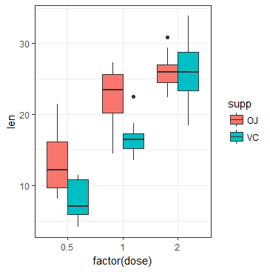
Introdução
& Pressupostos
Homocedasticidade & Médias
ANOVA de um fator
ANOVA com dois fatores
ANOVA medidas repetidas

Slide 26
Introdução
& Pressupostos
Homocedasticidade & Médias
ANOVA de um fator
ANOVA com dois fatores
ANOVA medidas repetidas
Comparando as doses:
0.5 versus 1.0 versus 2.0

Slide 27
Introdução
& Pressupostos
Homocedasticidade & Médias
ANOVA de um fator
ANOVA com dois fatores
ANOVA medidas repetidas
Comparando as fontes:
OJ versus VC

Slide 28
Introdução
& Pressupostos
Homocedasticidade & Médias
ANOVA de um fator
ANOVA com dois fatores
ANOVA medidas repetidas
dose supp | 0.5 | 1.0 | 2.0
VC | 4.2 11.5 7.3 5.8 6.4 10 11.2 11.2 5.2 7 | 16.5 16.5 15.2 17.3 22.5 17.3 13.6 14.5 18.8 15.5 | 23.6 18.5 33.9 25.5 26.4 32.5 26.7 21.5 23.3 29.5
OJ | 15.2 21.5 17.6 9.7 14.5 10 8.2 9.4 16.5 9.7 | 19.7 23.3 23.6 26.4 20 25.2 25.8 21.2 14.5 27.3 | 25.5 26.4 22.4 24.5 24.8 30.9 26.4 27.3 29.4 23

Slide 29
Introdução
& Pressupostos
Homocedasticidade & Médias
ANOVA de um fator
ANOVA com dois fatores
ANOVA medidas repetidas
QUADRO ANOVA 2-FATORES
Fonte da variação | Soma dos Quadrados | Graus de liberdade | Quadrados Médios QM (variâncias) | F
Linhas | SSDlinhas | Linhas-1 | SSDlinhas/Linhas-1 | QMlin/QMres
Colunas | SSDcolunas | colunas-1 | SSDcolunas/col-1 | QMcol/QMres
Linhas:Colunas | SSDinter | (l-1)(c-1) | SSDinter/(l-1)(c-1) | QMint/QMres
Resíduos | SSDresíduos | l.c.(n’-1) | SSDinter/l.c.(n’-1)
TOTAL | SSDtotal | n-1

Slide 30
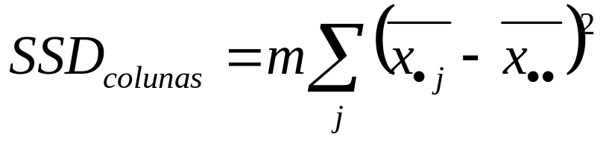
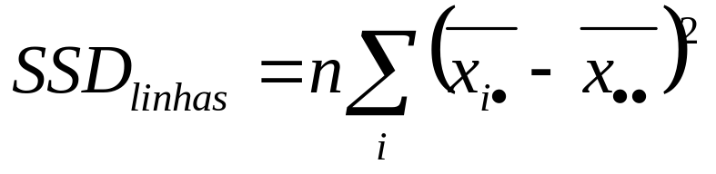
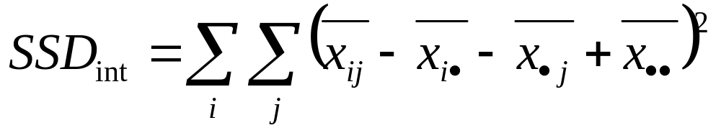
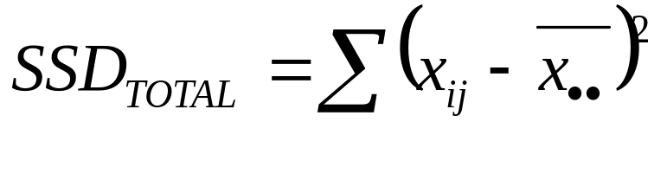
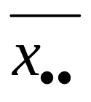
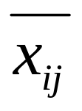
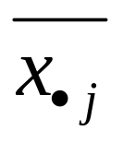
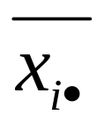
Introdução
& Pressupostos
Homocedasticidade & Médias
ANOVA de um fator
ANOVA com dois fatores
ANOVA medidas repetidas
Soma dos Desvios Quadrados
: Média geral
: Média da linha i
na coluna j
: Média da coluna j
: Média da linha i
m
n
: número de elementos para cada coluna j
: número de elementos para cada linha i

Slide 31
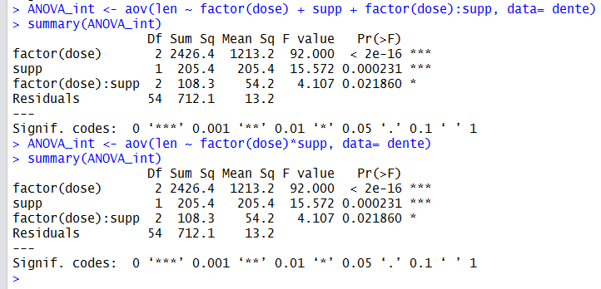
Introdução
& Pressupostos
Homocedasticidade & Médias
ANOVA de um fator
ANOVA com dois fatores
ANOVA medidas repetidas
Com interação entre fatores
Quando a interação não é significativa, levar em consideração somente modelo aditivo

Slide 32
Introdução
& Pressupostos
Homocedasticidade & Médias
ANOVA de um fator
ANOVA com dois fatores
ANOVA medidas repetidas
INTERPRETAÇÃO
A dose recebida (dose) influencia nas médias do comprimento dos dentes
  F_{2,54} = 92, p-valor<0.0001
A fonte da vitamina C (supp) recebida influencia nas médias do comprimento dos dentes
  F_{1,54} = 15.57, p-valor<0.0001
A relação entre dose e comprimento dos dentes é influenciada pela fonte de vitamina C
F_{2,54} = 4.11, p-valor<0.05

Slide 33
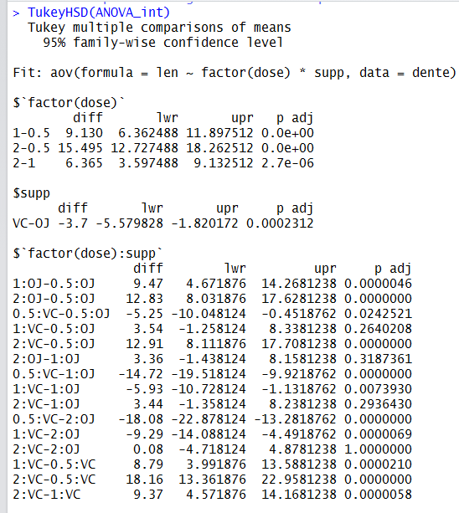
Introdução
& Pressupostos
Homocedasticidade & Médias
ANOVA de um fator
ANOVA com dois fatores
ANOVA medidas repetidas

Slide 34
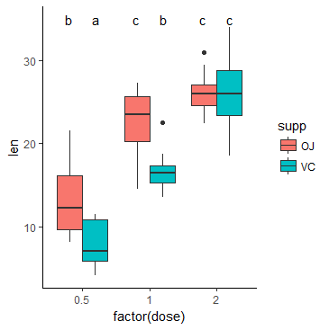
Introdução
& Pressupostos
Homocedasticidade & Médias
ANOVA de um fator
ANOVA com dois fatores
ANOVA medidas repetidas

Slide 35
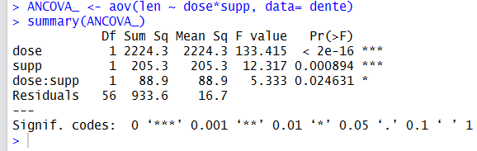
Introdução
& Pressupostos
Homocedasticidade & Médias
ANOVA de um fator
ANOVA com dois fatores
ANOVA medidas repetidas
ANCOVA
ANálise de COVAriância
Y ~ X1*cov(X2)
Numérico
Fator
Numérico

Slide 36
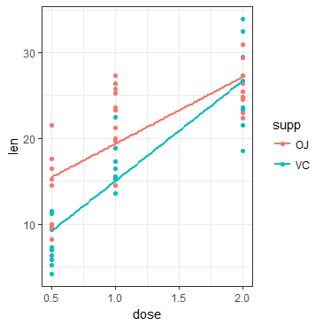
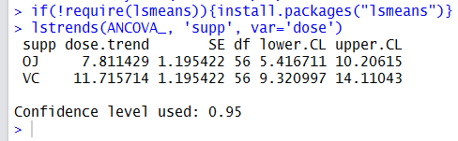
Introdução
& Pressupostos
Homocedasticidade & Médias
ANOVA de um fator
ANOVA com dois fatores
ANOVA medidas repetidas
ANCOVA
ANálise de COVAriância
Diferença entre os b dos Fatores?
len ~ a + b*dose [supp=OJ]
len ~ a + b*dose [supp=VC]
+ DISCIPLINA 11

Slide 37
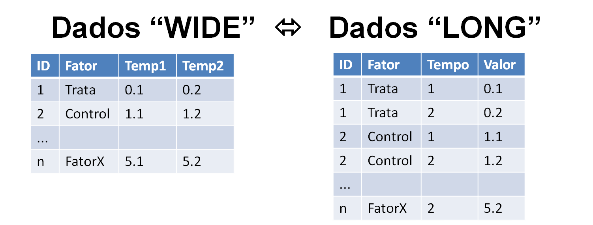
Introdução
& Pressupostos
Homocedasticidade & Médias
ANOVA de um fator
ANOVA com dois fatores
ANOVA medidas repetidas
Prós
Custa menos (precisa de menos sujeitos)
Maior poder estatístico
Contra:
Princípio da independência
Precisa estar em ordem (“Tempo1”, ”Tempo2” ...)
Valores faltantes
+ DISCIPLINA 11

Slide 38
Kruskal-Wallis
É alternativa não-paramétrica para o teste ANOVA para um fator (one-way ANOVA).
Semelhante ao Teste U de Wilcoxon pois também utiliza ranking.
Características
Análise de variância não paramétrica
3 ou + grupos independentes
Hipótese: As distribuições de todos os grupos são iguais,
Hipótese: As medianas de todos os grupos são iguais
Insensível a outliers
Os grupos não precisam ter o mesmo tamanho

Slide 39
Kruskal-Wallis
ALTERNATIVA NÃO-PARAMÉTRICA PARA ANOVA ONE WAY
Cuidados
• Se a distribuição for normal é melhor usar o teste ANOVA de um critério (one-way)
• Precisa ter 4 ou mais elementos na amostra de cada grupo
• Se tiver só 2 grupos use o Mann-Whitney

Slide 40
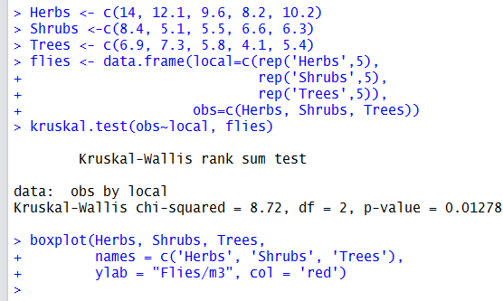
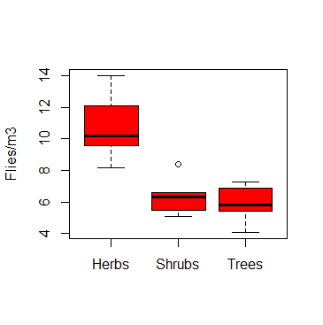
Kruskal-Wallis

Slide 41
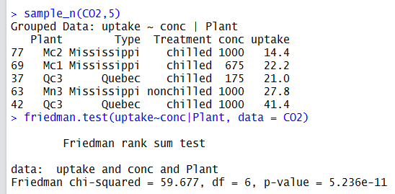
Friedman
ALTERNATIVA NÃO-PARAMÉTRICA PARA ANOVA TWO WAY
Alternativa para ANOVA com dois fatores (two-way ANOVA)
Equivalente ao Teste de Sinais, onde testa pares de + ou – dentro de cada par.
É menos sensível que o teste de sinais de Wilcoxon

Slide 42
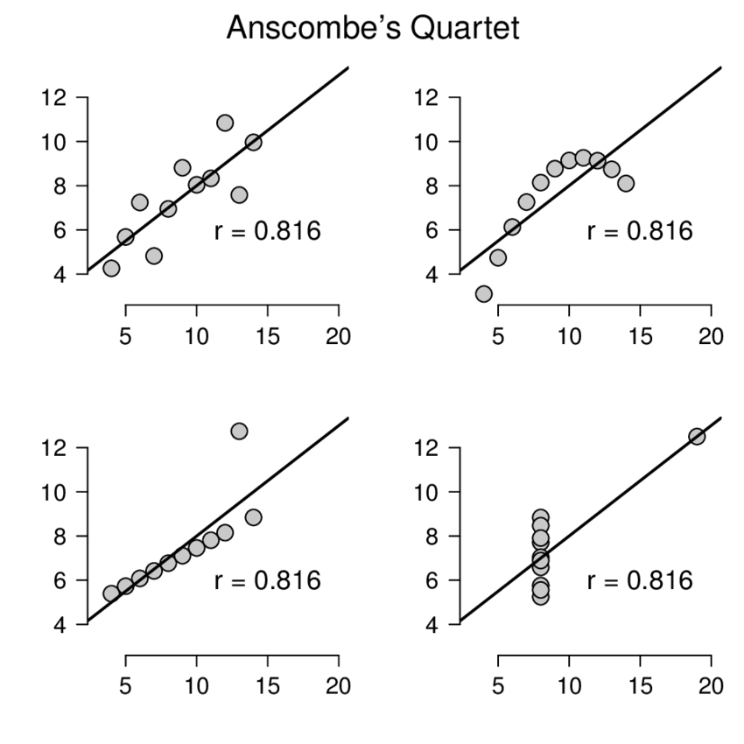
REGRESSÃO E CORRELAÇÃO LINEAR SIMPLES
Análises de Variâncias

Slide 43

Definição
e Introdução
Coefiente de Pearson
e Significância
Medida de associação paramétrica
Medida de associação não-paramétrica
Suponha que você queira descrever a relação entre duas variáveis contínuas: y e x, onde temos observações independentes individuais i.
Assumiremos que a relação entre essas duas variáveis é uma correlação linear, logo, assumimos a equação simples a seguir:
Onde:
y : variável dependente
x: variável dependente
α: intercepto da equação linear
β: inclinação da equação linear (coeficiente da regressão)
ε: erro {~ N(0, σ²)}

Slide 44
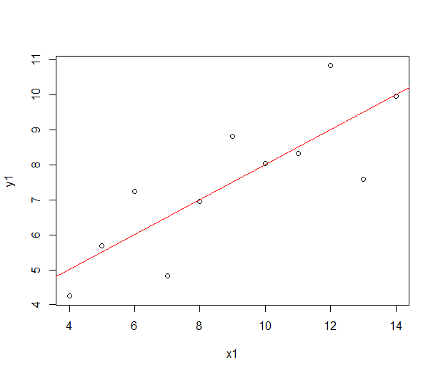
Definição
e Introdução
Coefiente de Pearson
e Significância
Medida de associação paramétrica
Medida de associação não-paramétrica
data("anscombe")
plot(y1~x1, anscombe)
abline(lm(y1~x1, anscombe), col="red")

Slide 45
Definição
e Introdução
Coefiente de Pearson
e Significância
Medida de associação paramétrica
Medida de associação não-paramétrica
data("anscombe")
plot(y1~x1, anscombe)
abline(lm(y1~x1, anscombe), col="red")
Valor observado
x₁ = 14, y₁ = 10
Valor observado
x₁ = 10, y₁ = 8
Valor observado
x₁ = 8, y₁ = 7

Slide 46
Definição
e Introdução
Coefiente de Pearson
e Significância
Medida de associação paramétrica
Medida de associação não-paramétrica
Conforme aumenta x, aumenta y
x | y
8 | 3 + 0.5*8
10 | 3 + 0.5*10
14 | 3 + 0.5*14

Slide 47
Definição
e Introdução
Coefiente de Pearson
e Significância
Medida de associação paramétrica
Medida de associação não-paramétrica
y = 3 + 0.5*x + erro
erros

Slide 48
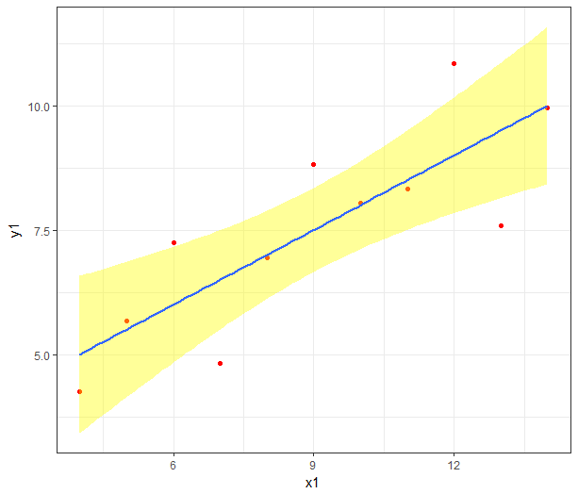
Definição
e Introdução
Coefiente de Pearson
e Significância
Medida de associação paramétrica
Medida de associação não-paramétrica
y = 3 + 0.5*x + erro

Slide 49
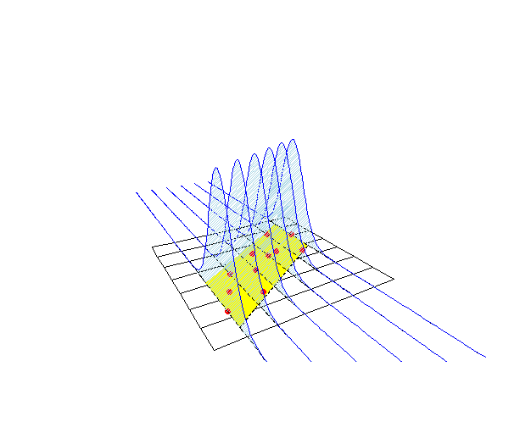
Definição
e Introdução
Coefiente de Pearson
e Significância
Medida de associação paramétrica
Medida de associação não-paramétrica
erro ~ N (0, σ²)

Slide 50

Definição
e Introdução
Coefiente de Pearson
e Significância
Medida de associação paramétrica
Medida de associação não-paramétrica
Como estimar α, β e σ²?
Método dos Mínimos Quadrados
(Ordinary Least Squares ou Method of Least Squares)
Encontrar valores de alfa e beta
que minimizem a
soma dos quadrados dos resíduos (SS)

Slide 51
Definição
e Introdução
Coefiente de Pearson
e Significância
Medida de associação paramétrica
Medida de associação não-paramétrica
Método dos Mínimos Quadrados

Slide 52
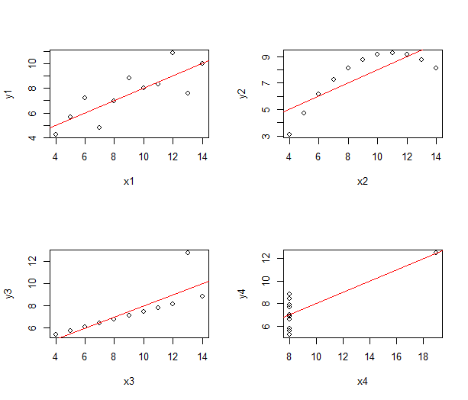
Definição
e Introdução
Coefiente de Pearson
e Significância
Medida de associação paramétrica
Medida de associação não-paramétrica
Método dos Mínimos Quadrados

Slide 53
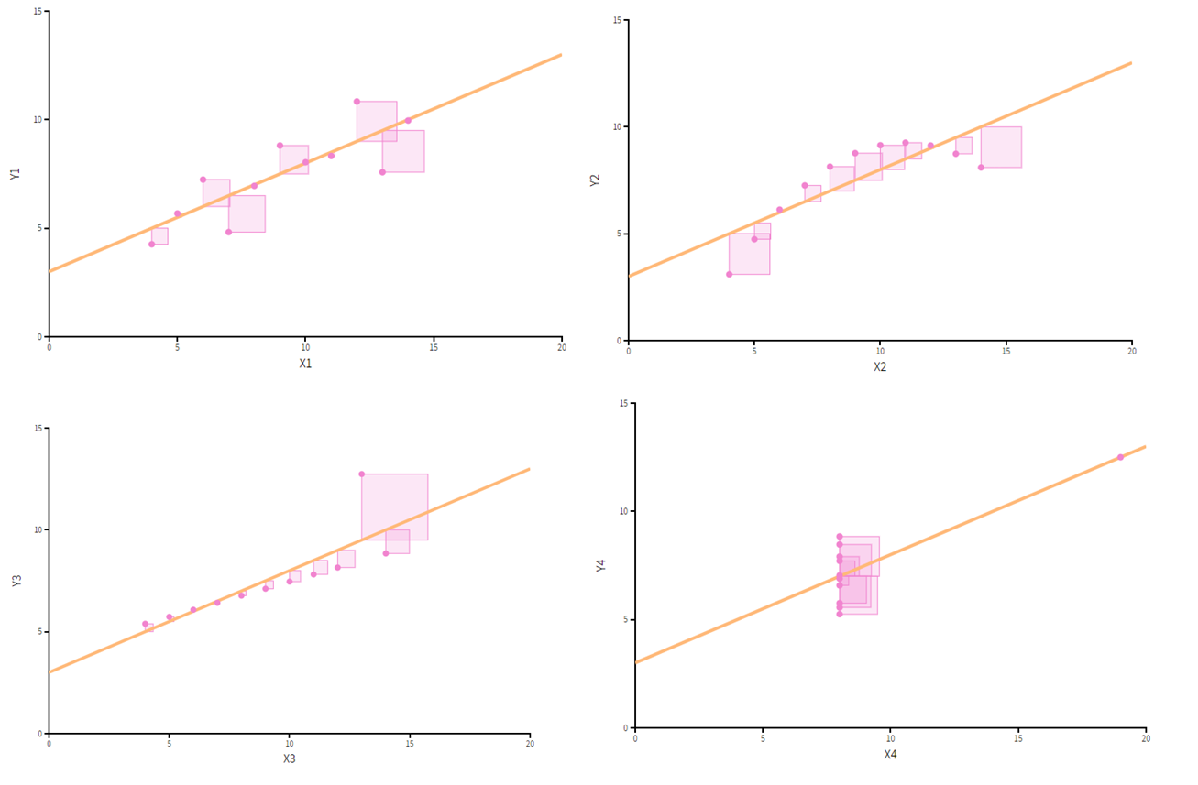
Definição
e Introdução
Coefiente de Pearson
e Significância
Medida de associação paramétrica
Medida de associação não-paramétrica
Método dos Mínimos Quadrados
http://students.brown.edu/seeing-theory/regression-analysis/index.html#section1

Slide 54
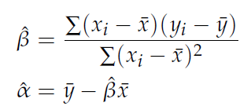

Definição
e Introdução
Coefiente de Pearson
e Significância
Medida de associação paramétrica
Medida de associação não-paramétrica
Método dos Mínimos Quadrados
EXERCÍCIO
1. Abrir: “anscombe.xls”
2. Calcular Inclinação da reta (β)
3. Calcular intercepto (α)
4. Calcular Soma dos Desvios Quadrados

Slide 55
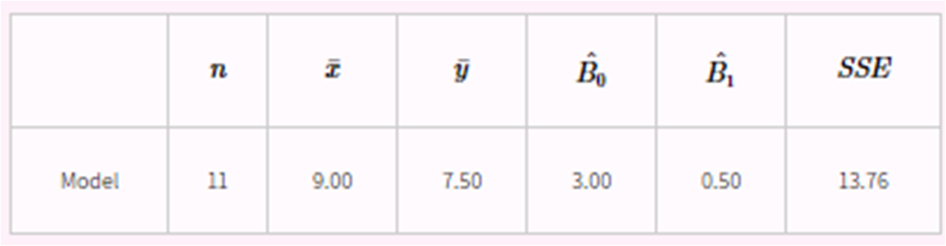
Definição
e Introdução
Coefiente de Pearson
e Significância
Medida de associação paramétrica
Medida de associação não-paramétrica
Método dos Mínimos Quadrados
http://students.brown.edu/seeing-theory/regression-analysis/index.html#section1

Slide 56
Definição
e Introdução
Coefiente de Pearson
e Significância
Medida de associação paramétrica
Medida de associação não-paramétrica
Pressupostos
As amostras são representativas da população para que predição seja feita
O erro é uma variável aleatória com média zero
As variáveis independntes são medidas sem erros
Os preditores são linearmente independentes (é possível expressar qualquer preditor como uma combinação linear dos outros)
Os erros não apresentam correlação (a matriz de variância-covariância dos erros é diagonal e cada elemento diferente de zero é a variância do erro)
A variância do erro é constante ao longo das observações (homocedasticidade)

Slide 57
Definição
e Introdução
Coefiente de Pearson
e Significância
Medida de associação paramétrica
Medida de associação não-paramétrica
Consequências de um Modelo Errado/Ruim
Atinge a teoria por trás
Coeficientes ineficientes ou enviesados (colinearidade, baixa significância) levam a interpretações errôneas (apesar de sua teoria)
Outliers implicam que você não está apto para utilizar o seu modelo para toda a sua população
Overfitting = overconfidence

Slide 58
Definição
e Introdução
Coefiente de Pearson
e Significância
Medida de associação paramétrica
Medida de associação não-paramétrica
Como saber se meu modelo é Ruim/Errado?
Coeficiente de determinação
Gráfico dos resíduos
Teste de White (ou de Breusch-Pagan)
VIF (Variance Inflation Factor)
Leverage Points
Cook`s Distance
Teste de Outliers
Ver: https://www.statmethods.net/stats/rdiagnostics.html
Próximas disciplinas: Regressão Linear, Regressão Múltipla..

Slide 59

Definição
e Introdução
Coefiente de Pearson
e Significância
Medida de associação paramétrica
Medida de associação não-paramétrica
Hipótese Nula: Inclinação é igual a zero:
β = 0
graus de liberdade = n - 2

Slide 60
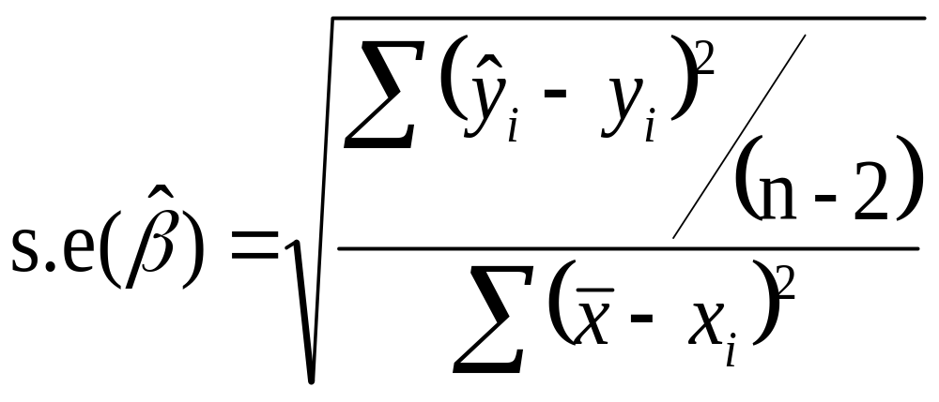
Definição
e Introdução
Coefiente de Pearson
e Significância
Medida de associação paramétrica
Medida de associação não-paramétrica
Hipótese Nula: Inclinação é igual a zero:
β = 0

Slide 61
Definição
e Introdução
Coefiente de Pearson
e Significância
Medida de associação paramétrica
Medida de associação não-paramétrica
Hipótese Nula: Inclinação é igual a zero:
β = 0
RSS: Residuals Sum of Squares
Graus de Liberdade
(também de t)
SS_{x}: Soma dos Desvios Quadrados de x

Slide 62
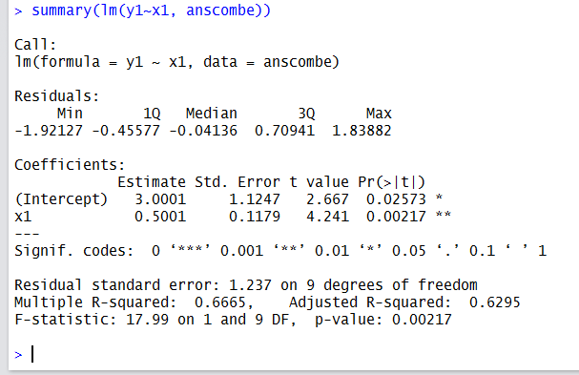
Definição
e Introdução
Coefiente de Pearson
e Significância
Medida de associação paramétrica
Medida de associação não-paramétrica

Slide 63
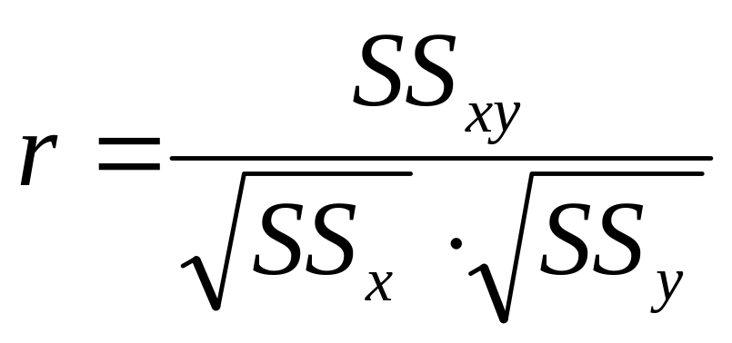
Definição
e Introdução
Coefiente de Pearson
e Significância
Medida de associação paramétrica
Medida de associação não-paramétrica
Correlação (r: amostral)
É uma medida de relação linear entre duas variáveis. É definida pela fórmula a seguir e apresenta valores entre +1 e -1:

Slide 64
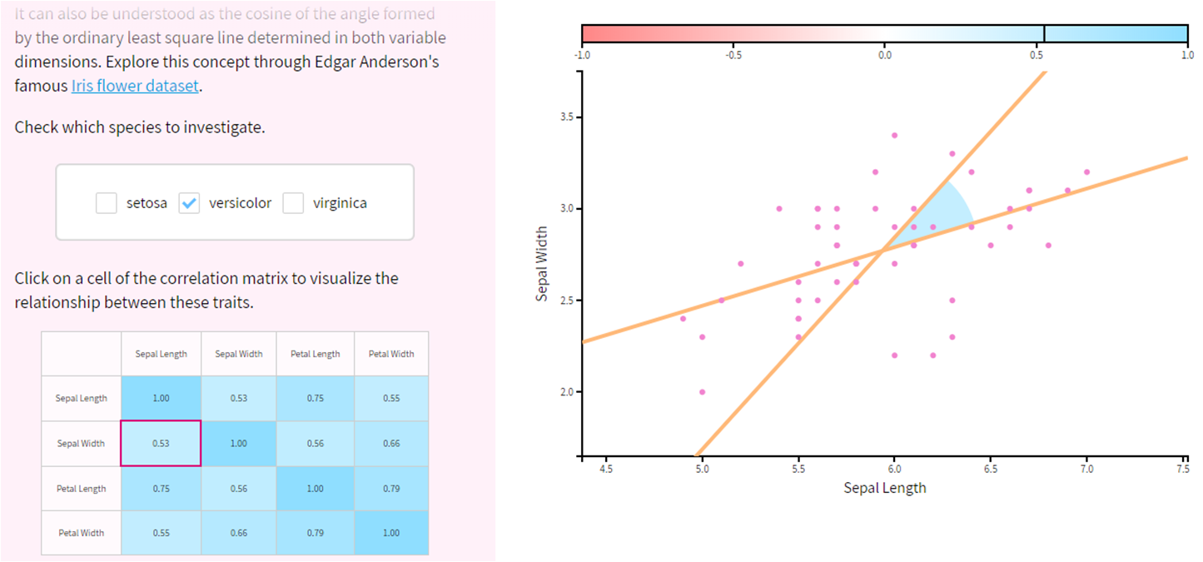
Definição
e Introdução
Coefiente de Pearson
e Significância
Medida de associação paramétrica
Medida de associação não-paramétrica
Correlação (ρ: populacional)
Pode ser entendida como o valor do coseno d ângulo formado pela linha entre ambas as retas das duas dimensões:
y ~ x e x ~ y

Slide 65
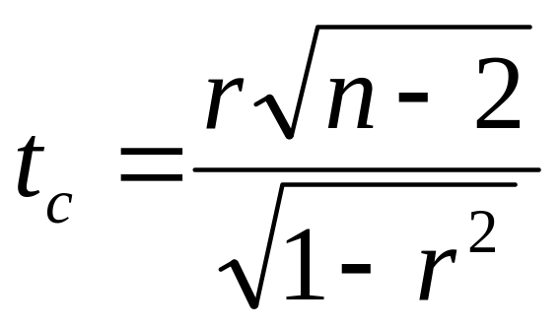
Definição
e Introdução
Coefiente de Pearson
e Significância
Medida de associação paramétrica
Medida de associação não-paramétrica
Correlação (ρ e r)
Teste de Hipótese – Significância do coeficiente de correlação
Hipótese nula: ρ = 0
Hipótese alternativa: ρ ≠ 0
graus de liberdade = n - 2

Slide 66
Definição
e Introdução
Coefiente de Pearson
e Significância
Medida de associação paramétrica
Medida de associação não-paramétrica
Correlação (ρ e r)
Termo associado com a covariância
Covariância: significa co-variação, ou seja, como duas variáveis variam de forma conjunta

Slide 67
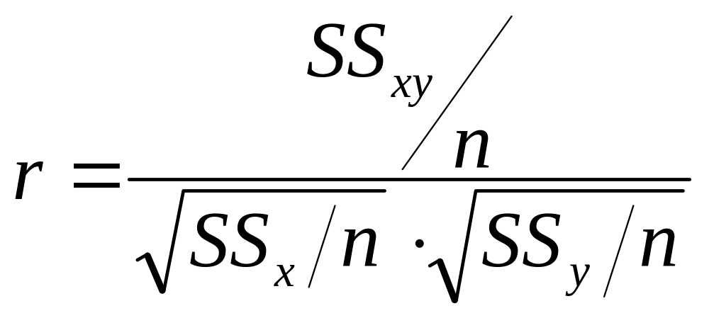
Definição
e Introdução
Coefiente de Pearson
e Significância
Medida de associação paramétrica
Medida de associação não-paramétrica
Correlação (ρ e r)
Termo associado com a covariância
Covariância: significa co-variação, ou seja, como duas variáveis variam de forma conjunta

Slide 68
Definição
e Introdução
Coefiente de Pearson
e Significância
Medida de associação paramétrica
Medida de associação não-paramétrica
Correlação (ρ e r)
Termo associado com a covariância
Covariância: significa co-variação, ou seja, como duas variáveis variam de forma conjunta
cov_{xy}
var_{x}
var_{y}

Slide 69
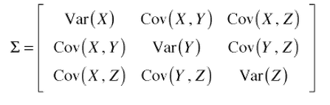
Definição
e Introdução
Coefiente de Pearson
e Significância
Medida de associação paramétrica
Medida de associação não-paramétrica
Matriz de Variância-Covariância
→Muitas aplicações estatísticas calculam a matriz de variância-covariância para os estimadores de parâmetros em um modelo estatístico.
→ Importante para análises multivariadas

Slide 70
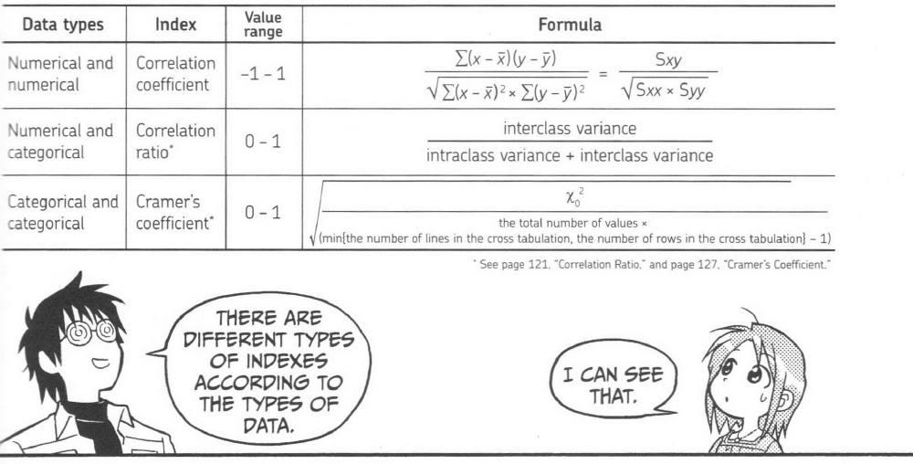
Definição
e Introdução
Coefiente de Pearson
e Significância
Medida de associação paramétrica
Medida de associação não-paramétrica
Medidas de Associação
Fonte: Takahashi. 2008.The Manga Guide to Statistics

Slide 71

Definição
e Introdução
Coefiente de Pearson
e Significância
Medida de associação paramétrica
Medida de associação não-paramétrica
Medidas de Associação
Fonte: Takahashi. 2008.The Manga Guide to Statistics

Slide 72


Definição
e Introdução
Coefiente de Pearson
e Significância
Medida de associação paramétrica
Medida de associação não-paramétrica
Medidas de Associação
Fonte: Takahashi. 2008.The Manga Guide to Statistics

Slide 73
Definição
e Introdução
Coefiente de Pearson
e Significância
Medida de associação paramétrica
Medida de associação não-paramétrica
Correlação - Observações importantes:
• O fato de duas variáveis serem fortemente correlacionadas não implica uma relação direta de causa e efeito entre elas.
→Não se pode afirmar que X causa Y e nem que Y causa X.
• É possível que a correlação entre as duas variáveis possa ser causada por uma terceira variável, ou combinação de diversas outras variáveis. (exemplo: número de bares com número de igrejas em uma cidade)
• É possível que uma correlação forte entre duas variáveis seja apenas coincidência (relações espúrias).

Slide 74
Definição
e Introdução
Coefiente de Pearson
e Significância
Medida de associação paramétrica
Medida de associação não-paramétrica
Coeficiente de Determinação (R²)
Medida de ajuste a uma regressão linear
É a porcentagem explicada pelo modelo linear
R² = Variação explicada/Total da variação
É sempre entre 0 e 100%
0% indica que o modelo não explica a variabilidade dos dados dependentes em relação a média
100% indica que o modelo explica toda a variabilidade dos dados dependentes em torno da média.

Slide 75
Definição
e Introdução
Coefiente de Pearson
e Significância
Medida de associação paramétrica
Medida de associação não-paramétrica
Coeficiente de Determinação
Em algumas áreas é comum que R² seja baixo. Por exemplo, em psicologia (R² de 50% é alto)
Se seu ajuste (R²) for baixo, mas você tem preditores significativo, conclusões podem ser feitas acerca das mudanças dos valores dos preditores estarem associados a mudanças nos valores da resposta
Quando há muitas variáveis, utiliza-se o R² ajustado.
N: número amostral, n número de variáveis independentes e m o número de observações necessárias para conseguir uma boa precisão do modelo → N = m^{n}

Slide 76
Definição
e Introdução
Coefiente de Pearson
e Significância
Medida de associação paramétrica
Medida de associação não-paramétrica
Coeficiente de Determinação - Limitações
R² não consegue determinar quando as estimativas ou predições são enviesadas, por isso analisar os resíduos (gráficos) é muito importante
R² não indica se o modelo da regressão é adequado. Você pode ter um R² baixo mas um bom modelo ou ter um R² alto e um modelo que não está adequado aos dados
O R² estimado por você é o R² da população, com viés.

Slide 77
Definição
e Introdução
Coefiente de Pearson
e Significância
Medida de associação paramétrica
Medida de associação não-paramétrica
Coeficiente de Determinação
O que o R² indica:
Proporção de variabilidade total explicada pelo modelo;
Melhoria quanto ao modelo nulo
É o quadrado da correlação (correlação varia de
-1 a 1, coeficiente de determinação de 0 a 1).

Slide 78
Definição
e Introdução
Coefiente de Pearson
e Significância
Medida de associação paramétrica
Medida de associação não-paramétrica
Correlação (ρ ou rho) de Spearman (r_{s})
Usa um coeficiente de correlação em ranking
O coeficiente de correlação de postos de Spearman (r_{s}) é uma medida da força da relação entre duas variáveis:
• Pode ser utilizado para descrever relações lineares e não lineares entre dados;
• Não requer que as populações de cada variável sejam normalmente distribuídas.
• O problema é que a interpretação não é tão clara.
→ Utilizado para descrever relações monotônicas

Slide 79

Definição
e Introdução
Coefiente de Pearson
e Significância
Medida de associação paramétrica
Medida de associação não-paramétrica
Correlação (ρ ou rho) de Spearman (r_{s})
https://statistics.laerd.com/statistical-guides/spearmans-rank-order-correlation-statistical-guide.php

Slide 80


Definição
e Introdução
Coefiente de Pearson
e Significância
Medida de associação paramétrica
Medida de associação não-paramétrica
Correlação de Spearman (r_{s})
QUANDO TEM EMPATES
EXERCÍCIO
Abrir “notas_spearman.xls”
Calcular r_{s}
Testar a hipótese de que a correlação é igual a zero entre as duas discplinas
Concluir

Slide 81
Definição
e Introdução
Coefiente de Pearson
e Significância
Medida de associação paramétrica
Medida de associação não-paramétrica
Correlação de Spearman (r_{s})
EXERCÍCIO
Use data("USArrests")
Primeiro veja a relação e avalie a correlação entre População urbana (UrbanPop) e Estupro (Rape)
  Graficamente: plot(UrbanPop ~ Rape, USArrests)
  Utilizando a função , veja a correlação de Spearman entre População urbana (UrbanPop) e Estupro (Rape) : cor.test(x = USArrests$UrbanPop,
  y = USArrests$Rape,
  method = "spearman")
Agora faça o mesmo para a relação entre população urbana (UrbanPop) e Assassinatos (Murder)
Conclua

Slide 82


Definição
e Introdução
Coefiente de Pearson
e Significância
Medida de associação paramétrica
Medida de associação não-paramétrica
Correlação Bisserial (r_{b} ou r_{pb})
Usado para relação entre uma variável dicotômica (1 ou 0, por ex) com uma variável contínua (naturalmente ou forçadamente)
Também varia de -1 a +1
M₁ = Média do grupo “1”.
M₀ = Média do grupo “0”
s_{n} = Desvio padrão para todo o teste.
p = Proporção de casos no grupo ”0”.
q = Proporção de casos no grupo ”1”.
! Para amostras usa-se n-1 !

Slide 83

Definição
e Introdução
Coefiente de Pearson
e Significância
Medida de associação paramétrica
Medida de associação não-paramétrica
Correlação Bisserial (r_{b} ou r_{pb})
Quando os grupos são artificiais (variável contínua que foi transformada em binomial, utiliza-se o r_{b}. Caso contrário, utiliza-se a correlação ponto-bisserial
É um coefiente de Pearson “modificado”
Y₀ : Média dos valores para valores de x=0,
Y₁ : Média dos valores para valores de x=1,
q : Proporção de dados para x=0,
p : Proporção de dados para x=1,
σ_{y} : Desvio padrão da população.

Slide 84

Definição
e Introdução
Coefiente de Pearson
e Significância
Medida de associação paramétrica
Medida de associação não-paramétrica
Correlação Bisserial (r_{b} ou r_{pb})
Área em branco corresponde a q

Slide 85
Definição
e Introdução
Coefiente de Pearson
e Significância
Medida de associação paramétrica
Medida de associação não-paramétrica
Correlação Bisserial (r_{b} ou r_{pb})
EXERCÍCIO
Use data("mtcars")
Depois utilize a função cor.test() nas variáveis am (variável dicotômica) e mpg (variável contínua)
Conclua
Não é normalmente utilizada.
Problemas: precisa apresentar os mesmos pressupostos de uma relação linear (homocedasticidade, independência), além de ser pouco robusta.
Portanto, é mais utilizado ANOVA ou teste t para comparar valores médios
  “Exceção”: Mostra a força de uma associação.

Slide 86

Definição
e Introdução
Coefiente de Pearson
e Significância
Medida de associação paramétrica
Medida de associação não-paramétrica
Correlação Bisserial (r_{b} ou r_{pb})
TESTE DE HIPÓTESE
H0: Não há correlação entre grupos e valores observados
EXERCÍCIO
Abrir “sexo.xls”
Calcular r_{pb}
Testar a hipótese de que a correlação é igual a zero entre “sexo” e “sexo”
Concluir

Slide 87

AVALIAÇÃO INDIVIDUAL
Análises de Variâncias

